Slide 1
ПТСР
•посттравматическое стрессовое расстройство•
- является экзогенным психическим расстройством, которое возникает после воздействия мощного стрессового фактора, который в большинстве случаев несет в себе угрозу жизни или благополучию и является дистрессом для любого человека.

Slide 2
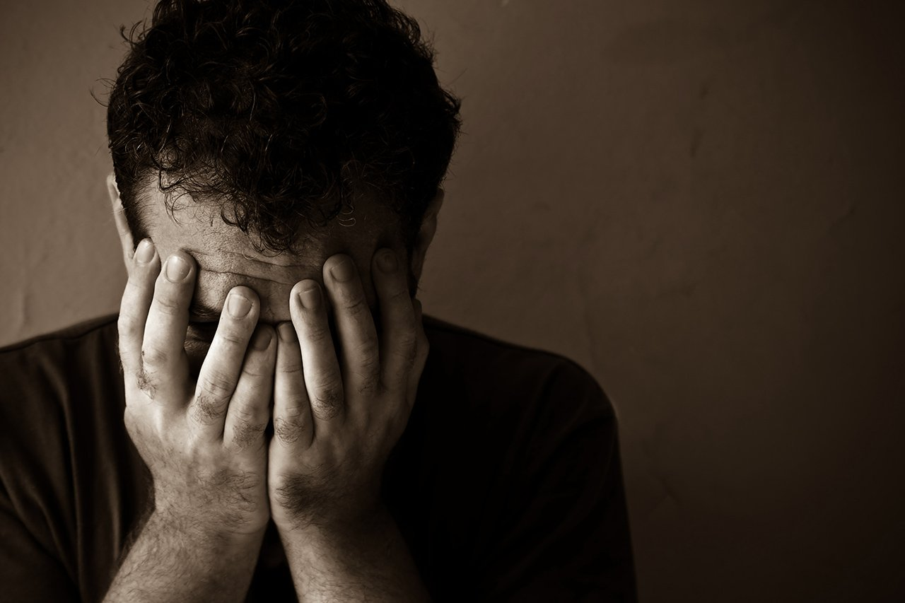
Распространённость
Согласно данным международных исследований до 61% людей в разные периоды своей жизни сталкиваются с травматическими событиями, которые потенциально могут быть причиной развития ПТСР,
однако это расстройство манифестирует только у некоторых из них: доля заболевших варьирует от 13% до 50 %, что зависит от индивидуальной уязвимости и характера травматического воздействия.

Slide 3
ФАКТОРЫ РИСКА ПТСР
Травматичность стрессового события определяется его внезапностью, угрозой для идентичности и глобальным характером воздействия.
Многочисленные исследования указывают на то, что ПТСР может предварять или усиливать целый ряд психических расстройств:
Тревожно депрессивных,
Суицидальных,
Аддиктивных и проч.
ПТСР может развиваться после латентного периода в течение 6 месяцев с момента воздействия стрессора.
Особое значение для повышения риска развития ПТСР имеет несвоевременность оказания медицинской, психологической и социальной помощи.
Отказ от указанной помощи повышает вероятность отдаленных психических расстройств в 2-3 раза.

Slide 4
Недостаточная осведомленность пациента о ПТСР, как заболевании, приводит к различным стратегиям самолечения, в первую очередь, связанным с употреблением психоактивных веществ или приемом лекарственных препаратов без назначения врача.
Помимо этого, поздняя диагностика ПТСР значительно снижает эффективность терапии.

Slide 6
В практических целях симптоматические критерии ПТСР можно разделить на три большие категории:
1. Повторяющееся переживание травмирующего события. Спонтанно возникающие вторгающиеся наплывы воспоминаний о событии, ощущения, что травматическая ситуация возвращается как будто наяву (в виде иллюзий. галлюцинаций и флешбэков). Также возможны повторяющиеся кошмарные сновидения, отражающие травматические переживания;
2. Избегание действий и ситуаций, напоминающих о травме (фактическое избегание, эмоциональная отстраненность, ограничительное поведение). Часто пациенты стараются избегать места, людей или деятельность;
3. Чрезмерное физиологическое возбуждение (бессонница, повышенная реакция испуга), гипервигилитет - сверхнастороженность.

Slide 7
Оказание медицинской помощи при ПТСР относится, прежде всего, к компетенции медицинских организаций, оказывающих психиатрическую и психотерапевтическую помощь.

Slide 8
При организации оказания медицинской помощи следует учитывать, что Приказами Минздрава России утверждены:
1) Стандарт первичной медико-санитарной помощи при невротических, связанных со стрессом и соматоформных расстройствах, посттравматическом стрессовом расстройстве в амбулаторных условиях психоневрологического диспансера (диспансерного отделения, кабинета) (приказ от 20.12.2012 № 1223 );
2) Стандарт специализированной медицинской помощи при невротических, связанных со стрессом и соматоформных расстройствах, посттравматическом стрессовом расстройстве (приказ от 20.12.2012 № 1234H).

